Slide 1





Bài 3: Các thành phần của phép cộng, phép trừ
Tiết 3: Luyện tập
Bản quyền : FB Đặng Nhật Linh- https://www.facebook.com/nhat.linh.3557440

Slide 2
YÊU CẦU CẦN ĐẠT
- Nhận biết được số hạng, tổng trong phép cộng; số bị trừ, số trừ, hiệu trong phép trừ.
- Tính được tổng khi biết các số hạng; tính được hiệu khi biết số bị trừ, số trừ.

Slide 3






Bài 1: Viết các số 75, 64, 87, 46 theo mẫu sau:
75 = 70 + 5
64 = 60 + 4
87 = 80 + 7
46 = 40 + 6
Bản quyền : FB Đặng Nhật Linh- https://www.facebook.com/nhat.linh.3557440

Slide 4

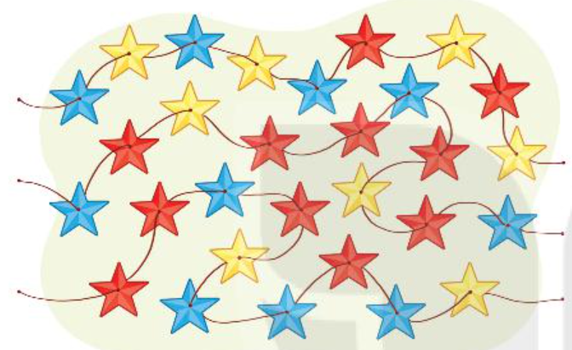
2
Số ?
Màu | Đỏ | Vàng | Xanh
Số ngôi sao
?
?
?
11
8
10
Tính tổng của số ngôi sao màu đỏ và số ngôi sao màu vàng.
11 + 8 = 19
Vậy tổng số sao màu đỏ và số sao màu vàng là 19 ngôi sao
b. Tính hiệu của số ngôi sao màu xanh và số ngôi sao màu vàng.
10 – 8 = 2
Vậy hiệu số sao màu xanh và số sao màu vàng là 2 ngôi sao
Bản quyền : FB Đặng Nhật Linh- https://www.facebook.com/nhat.linh.3557440

Slide 5



3. Trên mỗi toa tàu ghi một số.
Đổi chỗ 2 toa nào trên đoàn tàu A để được các số sắp xếp theo thứ tự từ lớn đến bé?
b. Tính hiệu của số lớn nhất và số bé nhất trong các số ở đoàn tàu B.
A
50
60
70
40
B
30
41
35
39
Số lớn nhất trong đoàn tàu là: 41
Số bé nhất trong đoàn tàu là: 30
41 – 30 = 11
Hiệu của số lớn nhất và số bé nhất trong đoàn tàu là 11.
Bản quyền : FB Đặng Nhật Linh- https://www.facebook.com/nhat.linh.3557440

Slide 6


Các bạn hãy cùng chúng mình thu thập những con sò có chứa số trên bãi cát để viết được thành những phép tính trừ đúng nhé!!
Xin chào các bạn!
Bản quyền : FB Đặng Nhật Linh- https://www.facebook.com/nhat.linh.3557440

Slide 7








Bản quyền : FB Đặng Nhật Linh- https://www.facebook.com/nhat.linh.3557440
-
=
22
54
32
-
=
54
22
32
-
45
2
=
45
43
45
-
2
2
43
=
32
43
54
22
Notes:
Nhấn chuột vào các con sò có chứa số trên bãi cát đồng thời nó sẽ mất đi và xuất hiện trên bảng xanh.
Nếu học sinh có cách viết phép tính khác nhấn chuột vào hình ốc màu nâu hiện phép tính thứ 2, ốc màu xanh hiện phép tính thứ 4.

Slide 8














THANK YOU!
Bản quyền : FB Đặng Nhật Linh- https://www.facebook.com/nhat.linh.3557440

